Slide 1
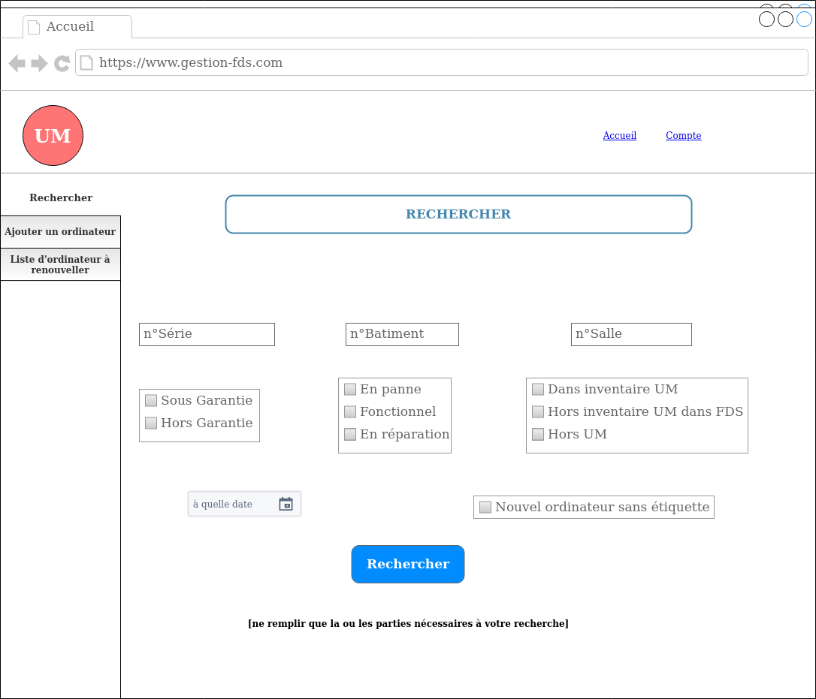
Notes:
Ajouter un champs libre permettant de rechercher par texte, exemple “Dell” donnera tous les ordinateurs Dell...

Slide 2
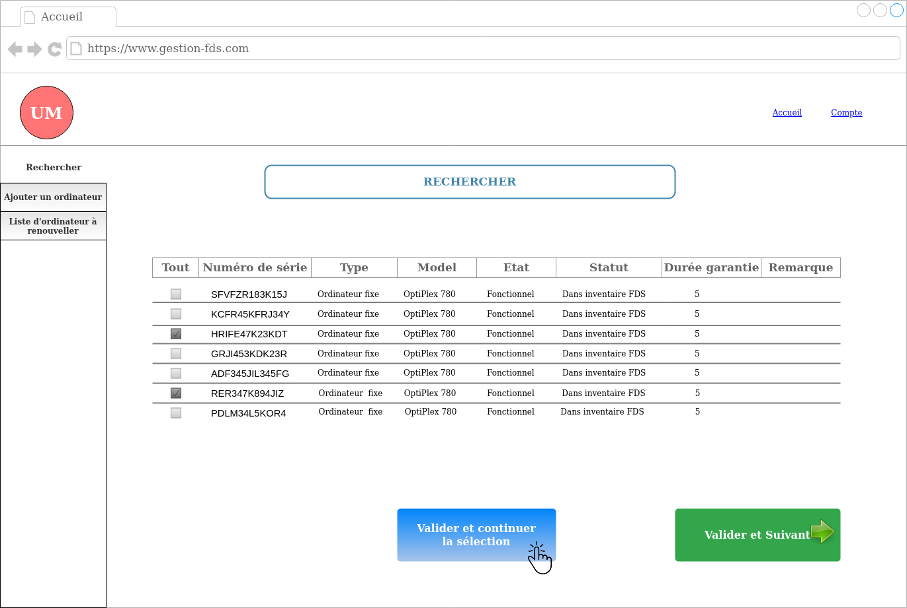
Notes:
Retirer bouton valider et suivant, garder que le bouton bleu qui fait revenir a la selection

Slide 3
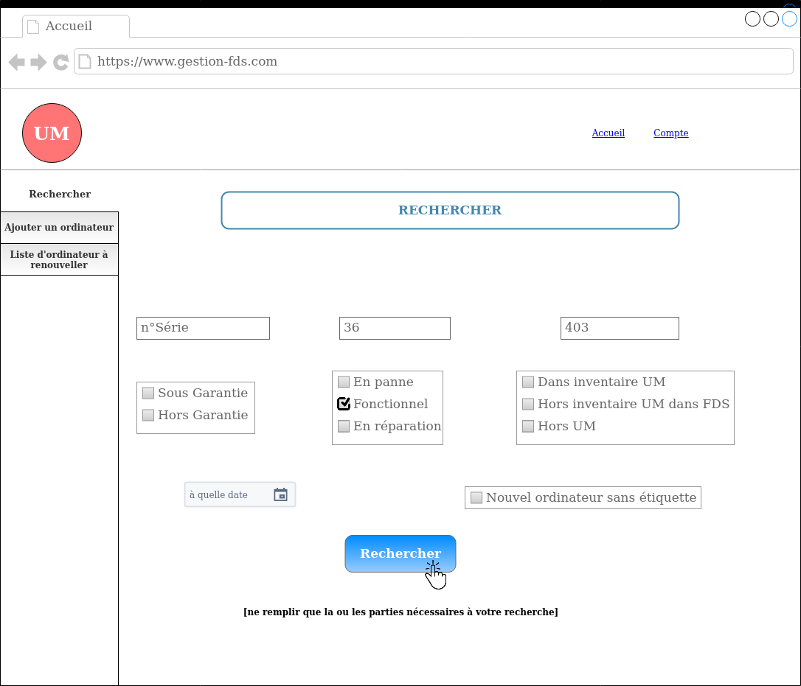

Slide 4
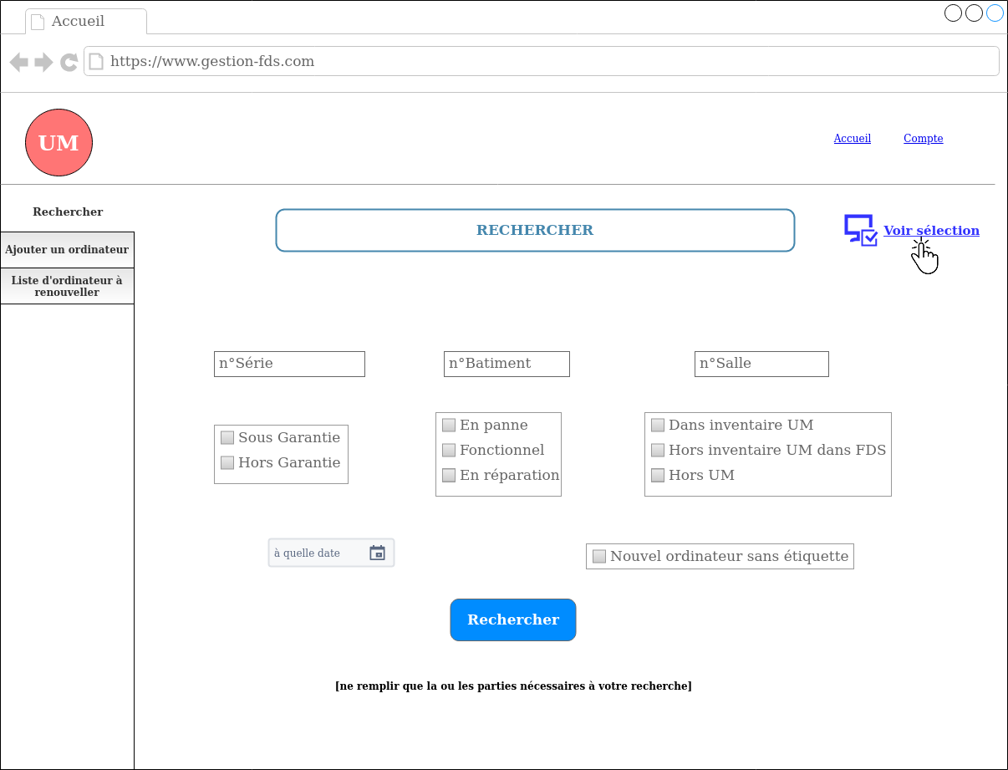

Slide 5
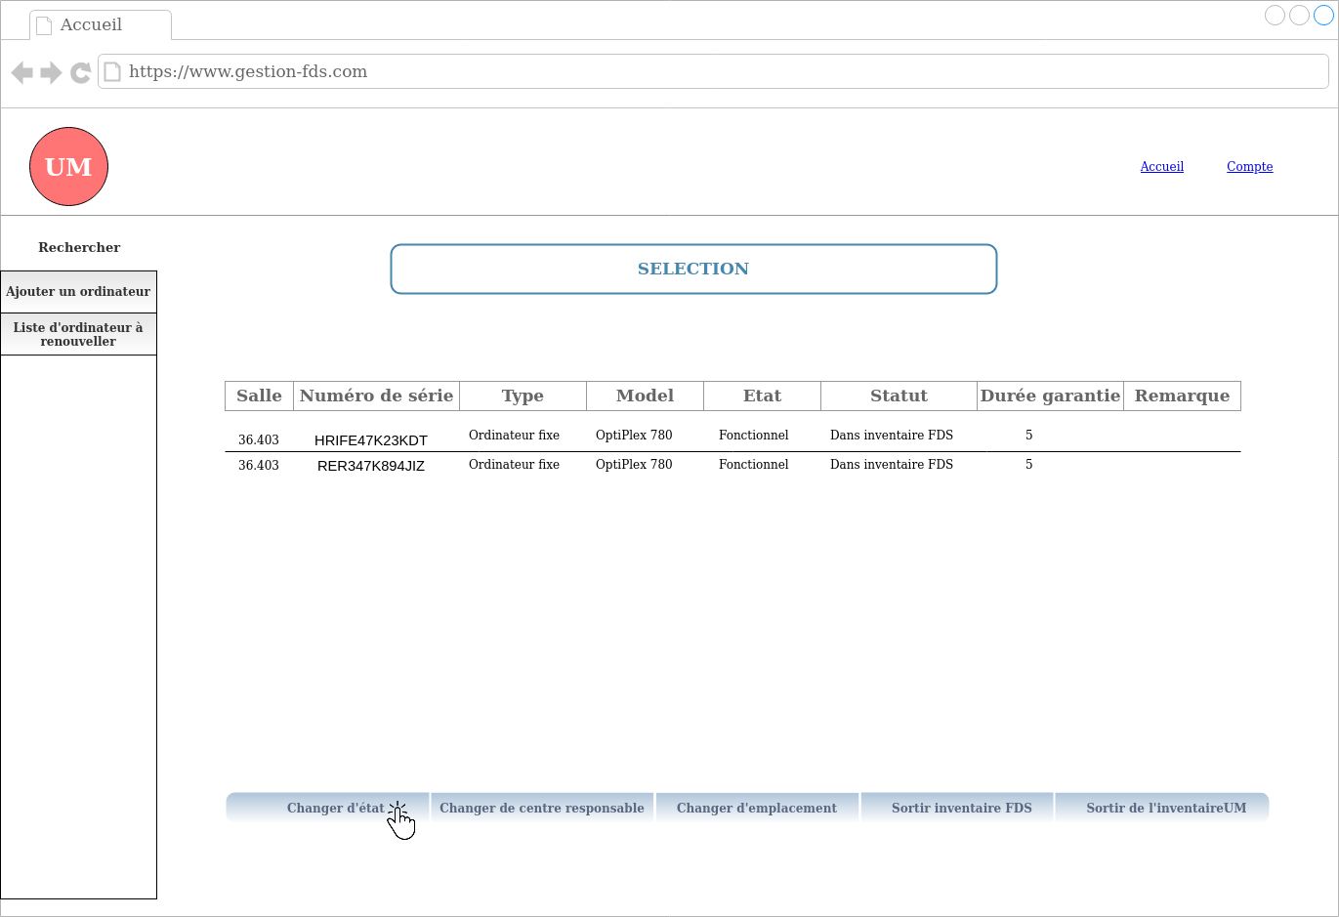
éditer
Editer sur l’ensemble de la sélection
TYPE
Model
Garantie
Nouvelle valeur
Notes:
[RECHERCHE pour Editer Caractéristique] Ajouter le numéro de commande dans la recherche pour permettre la modification des caractéristiques selon une commande
[FONCTION] Permettre d’ajouter un numéro d’étiquette pour un nouvel ordinateur et numImmobilisation
Ajouter vider panier ou supprimer un élément de la sélection

Slide 6
